Slide 1


INFORME DE CAMPAÑA PROMOCIONAL DE CLUB GRIDO POR EL LANZAMIENTO DEL ALFAJOR SHOT HELADO

Slide 2

Introducción
Durante el lanzamiento del nuevo Alfajor Shot, Club Grido realizó una campaña promocional ofreciéndolo para el canje por solo 50 puntos cuando normalmente costaría 2.000.
CONDICIONES
Solo se podía canjear una unidad por socio.
Validez: 14/04/2022 al 24/04/2022.

Slide 3
Introducción
OBJETIVOS
- Aumentar el valor percibido del Club Grido por medio de un beneficio exclusivo al socio existente.
- Extender la degustación del producto.
- Fomentar la recompra y/o canje del mismo u otros productos.
¿QUÉ ABARCA ESTA PRESENTACIÓN?
Evolución de la campaña.
Análisis de socios.
Análisis de productos.
Comunicación.
Conclusiones.

Slide 4
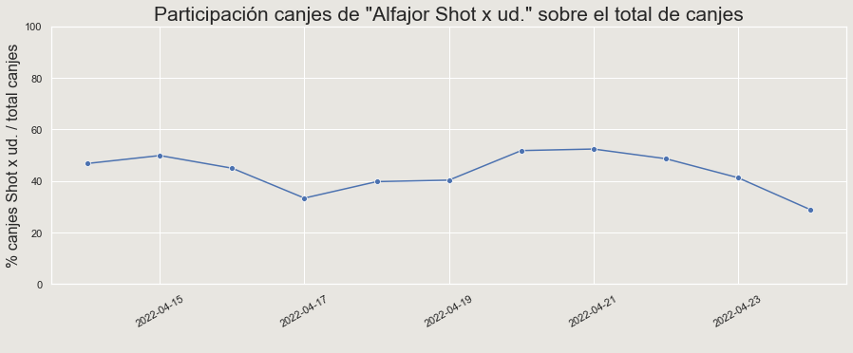
Evolución de la campaña
Durante el tiempo que duró la campaña, el 43% de los canjes incluyó una unidad de Alfajor Shot.
¿Esto es mucho? Muchísimo. Durante períodos normales, la mayor participación que tiene un producto sobre el total es 11%

Slide 5
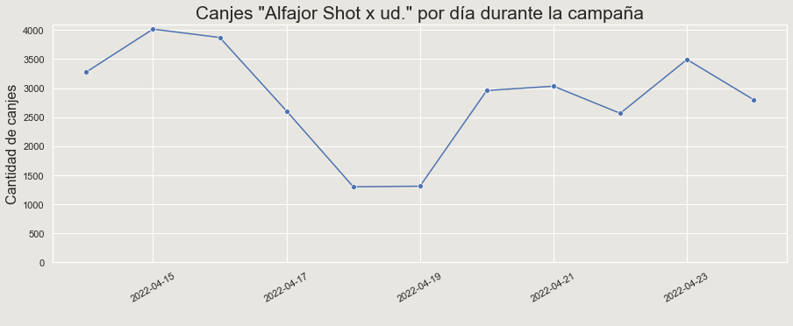
Evolución de la campaña
32.193 socios canjearon 32.193 unidades de Alfajor Shot. | El 15/04 fue el pico con 4.015 canjes de alfajor Shot unitario (viernes santo). | Participaron 1.327 franquicias (81%).

Slide 6
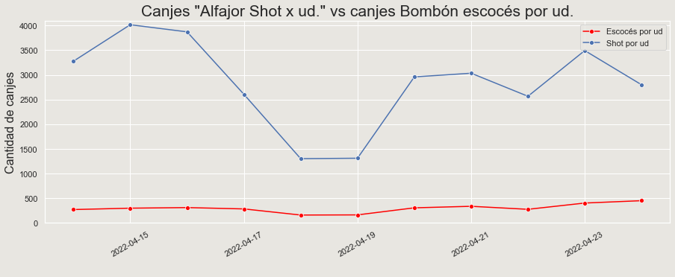
Evolución de la campaña
Para contextualizar aún más, comparamos el canje del Alfajor Shot x Ud. con un producto similar.

Slide 7

Ahora analizaremos a los socios que canjearon
Total: 32,193
Gran utilidad de la campaña para que más socios (8.539) conozcan la dinámica del canje. | Los que canjearon por primera vez, llevaban 895 días, aproximadamente, de alta en Club Grido. | Solo 105 socios se dieron de alta el mismo día del canje. Ellos tuvieron que realizar una compra ese día.

Slide 8
Ahora analizaremos a los socios que canjearon
Incluye compra y canje
La gran mayoría de los socios que aprovecharon la campaña estaban activos en los últimos meses. | Se destaca la cantidad de socios que se reactivaron habiendo pasado más de 6 meses inactivos (3.016 – 9%)

Slide 9
Analizamos los productos que acompañaron al canje
El 25% de los canjes de Alfajor Shot por unidad fue acompañado de otro producto en el canje. | El producto que más acompañó el canje fue el bombón escocés por unidad. | Al solo poder canjear una unidad de Alfajor Shot, el socio buscó productos similares para compartir con otras personas.

Slide 10
Analizamos los productos que acompañaron al canje
El 45% de los clientes que canjearon el alfajor, realizaron una compra en el mismo momento. | De estas compras, el 16% de los productos que acompañaron fue el mismo Alfajor Shot por unidad. | Al solo poder canjear una unidad de Alfajor Shot, el 10% de los socios eligió además comprar Alfajor Shot por unidad o caja. | El resto de los socios, parecen haber aprovechado la campaña para degustar el alfajor al realizar una compra común (1Kg, 1/4kg, etc...)

Slide 11

¿Cómo nos comunicamos?
Mail a socios
Grido Net
Videos en punto de venta
Pagina Web Club Grido
Notificaciones Push
App Grido
Grido TV
1.245.205 socios abrieron al menos un mail.
106.048 clicks en links del mail

Slide 12
Conclusiones
HITOS ALCANZADOS:
32.193 personas degustaron el Alfajor Shot con esta campaña. De ellos:
10% de los socios fue a probar el alfajor Shot y aprovechó la campaña como un extra.
35% de los socios fue a realizar una compra normal y aprovechó el canje para degustar el alfajor.
55% restante fue a la heladería solo a canjear una unidad de alfajor Shot.
Alta participación (43%) sobre el total de canjes y buena cobertura de franquicias (81%). Similar a la cobertura por abastecimiento de mercadería.
8.539 socios, que llevaban casi 900 días asociados a Club Grido, canjearon por primera vez.
Se reactivaron a 3.016 socios que llevaban 6 meses o más sin ir a una franquicia.
Llegamos a 1.245.205 socios directamente solo con campañas de mail.
¡Cumplimos los objetivos!

Slide 13

